Slide 1
One to One Mentoring
Διαδικασία και Μεθοδολογία
Ολομέλεια Μαρτίου 2015

Slide 2
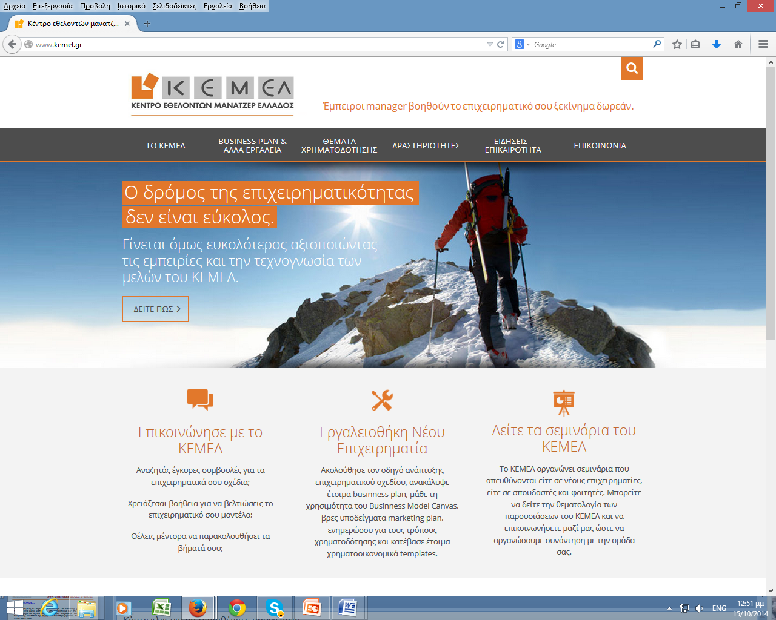
www.kemel.gr

Slide 3
Why 9 out of 10 startups fail, (according to their founders)

Slide 4
One to One Mentoring
Εισαγωγή
H εισήγηση που ακολουθεί παρουσιάζει μια ενδεικτική προσέγγιση στο Διαπροσωπικό Mentoring, προκειμένου να αποτελέσει έναυσμα για ανταλλαγή απόψεων και αποτύπωση ενδεικτικών εμπειριών μεθοδολογίας, πρακτικών και εργαλείων, που θα διευκολύνουν την εκπαίδευση νέων μελών μας.
Πριν προχωρήσουμε στην διαδικασία του mentoring
θα αναφερθούμε στις 3 διακριτές φάσεις των νέων δυνητικών επιχειρηματικών προσπαθειών, και τις κύριες αιτίες αποτυχίας των startups, μια και κοινή μας προσπάθεια είναι η υποστήριξη των νέων δυνητικών επιχειρηματιών, με στόχο την μετατροπή καινοτόμων ιδεών σε βιώσιμες επιχειρήσεις.

Slide 5
One to One Mentoring
Οι 3 αρχικές φάσεις του επιχειρηματικού ταξιδιού:
Η φάση της “ΙΔΕΑΣ”, όπου ο δυνητικός επιχειρηματίας «ψάχνεται» να δει κατά πόσον η ιδέα του μπορεί να μετατραπεί σε βιώσιμη επιχείρηση, ακολουθώντας κάποιο (ιδανικά καινοτόμο) επιχειρηματικό μοντέλο.
Η φάση “START UP”, όπου έχοντας πεισθεί για την βιωσιμότητα της ιδέας του, έχει κάποιου είδους Επιχειρηματικό Πλάνο και ξεκινά την επιχειρηματική προσπάθεια.
Η φάση “SCALE UP”, όπου έχει έστω υποτυπωδώς ξεκινήσει, υπάρχει μια λογική βάση πελατών, και γίνεται προσπάθεια περαιτέρω εδραίωσης και ανάπτυξης.

Slide 6
One to One Mentoring
Τι ζητούν οι mentees:
Συνήθως οι mentees ζητούν:
“Διάγνωση”, Αξιολόγηση, Κατεύθυνση, Ενθάρρυνση, Υποστήριξη, Επιβεβαίωση
Προκειμένου να αποκτήσουν:
Γνώση, Αυτοπεποίθηση, Σιγουριά, και Ενθουσιασμό.
Εμείς θα πρέπει, και έχουμε κάθε πρόθεση, να τους τα προσφέρουμε όλα αυτά και μάλιστα καλύτερα από οποιονδήποτε άλλο οργανισμό, και βέβαια, εντελώς δωρεάν.

Slide 7
One to One Mentoring
Πως θα επιτευχθεί αυτό :
Για να προσφέρουμε όμως το καλύτερο δυνατόν «προϊόν», δεν αρκεί η καλή μας πρόθεση, πρέπει να εκμεταλλευτούμε στο έπακρο τα …ανταγωνιστικά μας πλεονεκτήματα που είναι:
H καταξιωμένη πορεία μας
H διάθεση για εθελοντική προσφορά
H ατομική και κυρίως, η «συλλογική» γνώση
H εμπειρία μας, στην οποία μπορεί να έχει πρόσβαση
κάθε νέος επιχειρηματίας.

Slide 8
One to One Mentoring
Τι πρέπει να αλλάξει:
Το προϊόν mentoring του ΚΕΜΕΛ έχει αναβαθμιστεί με τον Ερμή ….απέκτησε:
Διαδικασίες, μηχανισμό διαλογής αιτημάτων και ανάθεσης
Ερωτηματολόγιο/brief,
Πρωτοποριακά εργαλεία επιχειρηματικότητας,
Δυνατό υποστηρικτικό site και λειτουργική εφαρμογή.
Για να γίνει το προϊόν μας ακόμη καλύτερο πρέπει ΟΛΟΙ να συμμετέχουμε, να εντοπίσουμε τις βέλτιστες πρακτικές και διαδικασίες, να τις υιοθετήσουμε και να διαφοροποιήσουμε τις υπηρεσίες μας ανά είδος «πελάτη», κάτι που ήδη απασχολεί την ομάδα Ερμής.

Slide 9
One to One Mentoring
Το ξεκίνημα της διαπροσωπικής σχέσης
Η πρώτη συνάντηση αποτελεί κομβικό σημείο του mentoring γιατί κατά την διάρκεια της πρέπει να γίνουν:
Mια πρώτη (και αναμενόμενη) αξιολόγηση της ιδέας
Nα οριοθετηθούν οι όποιες προσδοκίες
Nα δημιουργηθεί σχέση εμπιστοσύνης
Nα τεθούν οι κανόνες του παιχνιδιού
Nα αποσαφηνιστεί ο «οδικός χάρτης» της συνεργασίας, τα βασικά επιχειρηματικά εργαλεία, οι απαιτήσεις αλλά και οι υποχρεώσεις.

Slide 10
One to One Mentoring
Η προετοιμασία για την συνάντηση
Πριν μας ανατεθεί το αίτημα έχει προηγηθεί η συμπλήρωση και αποστολή του αιτήματος και του ερωτηματολογίου του ΚΕΜΕΛ, από τον αιτούντα.
Μελετάμε τις απαντήσεις για να διαμορφώσουμε άποψη τόσο για τον αιτούντα και την επιχειρηματική του ιδέα, προσέγγιση και προσπάθεια.
Διερευνούμε το θέμα και στο διαδίκτυο (αγορά, ανταγωνισμός, επικοινωνία, τιμές κλπ), και βλέπουμε κατά πόσον συμφωνούμε με τις θέσεις και απόψεις του mentee.

Slide 11
One to One Mentoring
Ερωτηματολόγιο ΚΕΜΕΛ
1. Σε τι συνίσταται το προϊόν/υπηρεσία σας;
2. Σε ποιες ομάδες κοινού (θα) απευθύνεται; Γνωρίζετε τα
χαρακτηριστικά τους;
3. Οι πωλήσεις σας (θα) γίνονται :
α. προς τον τελικό χρήστη/ καταναλωτή ;
β. προς κάποιο ενδιάμεσο αντιπρόσωπο /
χονδρέμπορο / άλλη επιχείρηση / κατάστημα;
γ. προς όλους;
4. Ποίοι (θα) είναι οι κύριοι άμεσοι και έμμεσοι ανταγωνιστές
σας;
5. Μπορείτε, πολύ περιληπτικά, να περιγράψετε γιατί κατά την
γνώμη σας, ο καταναλωτής/χρήστης (θα) επιλέγει το προϊόν
σας;
6. Έχετε κάνει κάποιας μορφής έρευνα αγοράς/πελατών;

Slide 12
One to One Mentoring
Ερωτηματολόγιο ΚΕΜΕΛ (συν.)
7. Ποια (θα) είναι τα κανάλια διανομής, πώλησης
και επικοινωνίας/προβολής των προϊόντων/υπηρεσιών σας;
8. Υπάρχει κάποιας μορφής διαφήμιση και ποιο (θα) είναι
το κύριο μήνυμα της;
9. Κρατάτε επαφή με τους πελάτες σας μετά την πώληση
και αν ναι πως (θα)
διαχειρίζεστε τις σχέσεις σας;
10. Ποιος και πόσο σημαντικός (θα) είναι ο ρόλος του
διαδικτύου στην επιχείρηση σας;
11. Ποιες (θα) είναι οι κύριες και σημαντικότερες
δραστηριότητες της επιχείρησης (παραγωγή, πωλήσεις,
έρευνα, εξυπηρέτηση πελατών, κλπ.) και πόσα άτομα
(θα) απασχολούνται;

Slide 13
One to One Mentoring
12. Ποιοι είναι οι κυριότεροι πόροι στους οποίους
(θα) βασίζεται η επιχείρηση (πατέντες, εξειδικευμένες
γνώσεις, τεχνολογικός εξοπλισμός, κτιριακές
εγκαταστάσεις, logistics, χρηματοδότηση, κλπ);
13. Ποιοί (θα) είναι οι κυριότεροι συνεργάτες και
προμηθευτές που αποτελούν κλειδιά για την
βιωσιμότητα και κερδοφορία της επιχείρησης σας;
14. Υπάρχει ιστορικό πωλήσεων κατά κατηγορία
πελατών; Ποιες οι προβλέψεις για την επόμενη
3ετία;
15. Υπάρχει εποχικότητα στις πωλήσεις σας;
16. Σας επηρέασε η κρίση και τι ενέργειες έχετε κάνει
για την αντιμετώπιση της;
Ερωτηματολόγιο ΚΕΜΕΛ (συν.)

Slide 14
One to One Mentoring
1. Γνωριμία και ανταλλαγή «βιογραφικών».
2. Λίγα λόγια για το ΚΕΜΕΛ.
3. Ανάπτυξη μεθοδολογίας mentoring, ρόλος του site,
σημασία των contact reports.
4. Αρχική συζήτηση / διευκρινίσεις ερωτηματολογίου.
Η πρώτη (και σημαντικότερη) συνάντηση.

Slide 15
One to One Mentoring
Η πρώτη (και σημαντικότερη) συνάντηση (συν.)
6. Χρήση και χρησιμότητα του Business Model Canvas.
7. Business Model vs Business Plan, οδικός χάρτης
8. Ανάθεση μελέτης υλικού για την αρχική αποτύπωση του
BMC.
9. Ανακεφαλαίωση, θέματα contact report, action/time
plan

Slide 16
One to One Mentoring
Ενδεικτικά επιχειρηματικά εργαλεία στο site μας.
Αρθρογραφία και οδηγίες για την αποτύπωση
αξιολόγηση και βελτίωση του ΒΜC.
Έτοιμα Business Plans με χρήση του Καμβά.
Αρθρογραφία για SWOT Analysis και PESTEL.
Πηγές χρηματοδότησης.
Ιδιωτική Κεφαλαιουχική Εταιρεία (ΙΚΕ).
Break Even Analysis, Profit & Loss.
Πρόβλεψη Ταμειακών Ροών.
Links με αντίστοιχους Διεθνείς Οργανισμούς

Slide 17
One to One Mentoring
Τα επόμενα βήματα:
Ακολουθεί το contact report το οποίο ελέγχεται από εμάς για την πληρότητα του.
Kαθορίζονται η ημ/νία και τα θέματα της επόμενης συνάντησης, με σχετικό e-mail.
Στις επόμενες συναντήσεις αποτυπώνουμε τις 9 ενότητες του Καμβά με έμφαση στο Value proposition και την περιγραφή του πρωταρχικού πελάτη.
Ιδιαίτερη έμφαση δίνεται στην έρευνα αγοράς/MVP, για την διαπίστωση και επιβεβαίωση κρίσιμων παραδοχών.

Slide 18
One to One Mentoring
Η χρήση και χρησιμότητα του BMC
Το Business Model Canvas καθοδηγεί τον επιχειρηματία «υποχρεωτικά» να ακολουθήσει την πελατοκεντρική αυτή προσέγγιση, με τις 4 ενότητες του
Value Proposition
Customer Segments
Customer Relationships
Channels
……όπου τα 4Ρ (Product, Place, Price, Promotion) μετασχηματίζονται σε
…… 4Π (Πελάτες, Προτεινόμενη αξία, Πρόσβαση, Πελατειακές σχέσεις).
Ας μην ξεχνάμε …αναλύουμε την αγορά χρησιμοποιώντας τα παραδοσιακά 4Ρ και την κατακτούμε με τα 4Π.

Slide 19
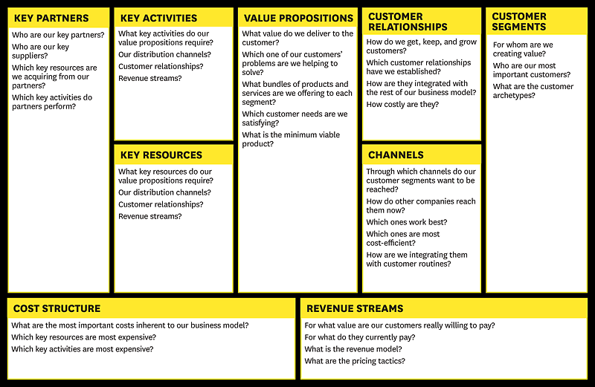
One to One Mentoring
Business Model Canvas
Πηγή: Alexander Osterwalder & Yves Pigneur

Slide 20
Business Model Canvas (Περιγραφή) Περιεχόμενο των 9 ενοτήτων (building blocks)
Key Partners
Key Activities
Value Proposition
Customer Relationship
Customer Segments
Ποιοι είναι οι κύριοι συνεργάτες μας?
Ποιοι είναι οι κύριοι προμηθευτές μας?
Ποια σημαντικά μέσα αποκτάμε από συνεργάτες μας?
Ποιες κύριες δραστηριότητες εκτελούν συνεργάτες μας?
Ποιες καθοριστικές εσωτερικές εταιρικές διεργασίες απαιτεί:
..η προτεινόμενη αξία?
.. τα κανάλια επικοινωνίας και διανομής?
.. Οι ροές εσόδων?
Τι αξία παρέχουμε σε κάθε πελατειακή ομάδα?
Ποιο πρόβλημα/τα κάθε πελατειακής ομάδας βοηθάμε να λυθεί?
Τι δέσμες προϊόντων και/η υπηρεσιών προσφέρουμε σε κάθε πελατειακή ομάδα?
Ποιες ανάγκες κάθε πελατειακής ομάδας ικανοποιούμε?
Ποιο είναι το «ελάχιστο βιώσιμο» προϊόν?
Πως διαχειριζόμαστε την προσέγγιση, απόκτηση εξυπηρέτηση, αύξηση και πιστότητα των πελατών?
Πως διασυνδέονται με τα λοιπά στοιχεία του business model?
Πόσο δαπανηρά είναι?
Για ποιες πελατειακές ομάδες δημιουργούμε αξία?
Ποιοι είναι οι πιο σημαντικοί μας πελάτες?
Πως διαφοροποιούνται δημογραφικά και ψυχογραφικά?
Εσωστρέφεια - Έξοδα
Key Resources
Channels
Εξωστρέφεια - Έσοδα
Ποιούς κύριους πόρους/ μέσα απαιτεί:
.. Η προτεινόμενη αξία?
.. τα κανάλια επικοινωνίας και διανομής?
.. η πελατειακές σχέσεις?
.. Οι ροές εσόδων?
Μέσω ποιών καναλιών επιθυμούν οι πελάτες μας να τους προσεγγίσουμε?
Πως τους προσεγγίζουν άλλες εταιρείες?
Ποιά κανάλια είναι πιο αποδοτικά? Με τι κόστος?
Πως συνδέονται με τις συνήθειες των πελατών?
Cost Structure
Revenue Streams
Ποια είναι τα πλέον σημαντικά κόστη του business model μας?
Ποια από τα απαιτούμενα μέσα είναι τα πλέον δαπανηρά?
Ποιες από τις απαιτούμενες εσωτερικές διεργασίες είναι οι πλέον δαπανηρές ?
[Για ποια παρεχόμενη αξία οι πελάτες δέχονται να πληρώσουν?
Τι αγοράζουν και τι/πως πληρώνουν σήμερα?
Πως θα προτιμούσαν να πληρώσουν?
Πως τα επιμέρους έσοδα συμβάλλουν στα συνολικά έσοδα?

Slide 21
One to One Mentoring
«Το Business Model Canvas, δεν είναι απλώς ένα ακόμη εργαλείο επιχειρηματικότητας…. Είναι κάτι πολύ μεγαλύτερο… Για κάθε είδος επιχείρησης».
Είναι ο πυρήνας και η κινητήρια δύναμη του Επιχειρηματικού Σχεδίου.
Είναι ένα «υπενθυμιστικό» εργαλείο που μας υποχρεώνει να σκεπτόμαστε πελατοκεντρικά, συστημικά και δημιουργικά.
Είναι ο συνδετικός κρίκος μεταξύ παραδοσιακού και ψηφιακού μάρκετινγκ.
Είναι εργαλείο «διόρθωσης» της επιχειρηματικής κατεύθυνσης με ερευνητικές τεχνικές όπως το MVP (Minimum Viable Product).
Μας καθοδηγεί στην αποτύπωση, αξιολόγηση και βελτίωση του Επιχειρηματικού Μοντέλου μας.

Slide 22
One to One Mentoring
Από το Business Model στο Business Plan
Στις επόμενες συναντήσεις αποτυπώνεται σταδιακά το Επιχειρηματικό Σχέδιο.
Έχει προηγηθεί η ανάλυση του κλάδου, αγοράς, ανταγωνισμού, marketing και επικοινωνίας.
Ακολουθεί η Ανάλυση SWOT και οι στρατηγικές κατευθύνσεις που συνάδουν με το mission και positioning statement.
Ακολουθεί το Business Model Canvas, το σχέδιο Sales & Marketing, το σχέδιο Υποδομής/Οργάνωσης και το Χρηματοοικονομικό σχέδιο.

Slide 23
One to One Mentoring
Απο την Επιχειρηματική Ιδέα στο Επιχειρηματικό Σχέδιο
Επιχειρηματική Ιδέα
Περιγραφή Ιδέας/ Προϊόντος - Ανάλυση
Αγοράς - Ανταγωνισμός - Συστήματα
Διανομής – Τιμές - Προώθηση /Δαπάνες –
Positionings - περιεχόμενο επικοινωνίας
Κανάλια επικοινωνίας - Μερίδια αγοράς
Ανάλυση SWOT- Στρατηγικές κατευθύνσεις
1
Business Model Canvas
Κύριοι Συνεργάτες –Κύριες Δραστηριότητες-
Κύριοι Πόροι - Πρόταση Αξίας – Σχέσεις
με Πελάτες – Κανάλια Διανομής - Ομάδες Πελατών - Δομή Κόστους – Ροές Εσόδων
2
Σχέδιο Πωλήσεων / Μάρκετινγκ
Στόχοι/Στρατηγική/ Επικοινωνία Β2Β/Β2C-
Βασική Τοποθέτηση - Μαζικά/Ψηφιακά
/Κοινωνικά Μέσα - Έρευνα Αγοράς / MVP-
Πώληση – Up/Cross Selling, CRM – Χρονική
Εξέλιξη, Pre-Testing, Μetrics, Kόστη κλπ.
3
Σχέδιο Υποδομής/Οργάνωσης
Οργανόγραμμα - Στελέχωση - Αρμοδιότητες
Συνεργασίες – Προμηθευτές – Πόροι – Μέσα-
Εξοπλισμός - Παραγωγή Προστιθέμενη Αξία- Έγκαταστάσεις – Outsourcing – Logistics –
Νομική – Γραμματιακή υποστήριξη – Back office - Κόστη κλπ.
4
Χρηματοοικονομικό Σχέδιο
Παραδοχές /Προβλέψεις - Κόστος Αρχικής
Επένδυσης - Ισολογισμός - Επενδύσεις
Οικονομικά αποτελέσματα - Ταμειακές ροές
Οιονομικοί δείκτες – Ανάλυση BEP –
Ανάλυση ρίσκου κλπ.
5

Slide 24
One to One Mentoring
Τα 12 βασικά βήματα του Mentoring
Μελετάμε τις απαντήσεις στο ερωτηματολόγιο.
«Ψάχνουμε» το θέμα στο διαδίκτυο.
Πάμε προετοιμασμένοι στην πρώτη μας συνάντηση.
Παρουσιάζουμε τον εαυτό μας, το ΚΕΜΕΛ και γνωρίζουμε τον mentee και την επιχειρηματική του ιδέα.
Αναλύουμε τους κανόνες του «παιχνιδιού».
Συζητάμε για τη βιωσιμότητα και τις δυνατότητες της ιδέας.
Αναλύουμε τη διαδρομή, από το επιχειρηματικό μοντέλο στο επιχειρηματικό σχέδιο.

Slide 25
One to One Mentoring
Τα 12 βασικά βήματα του mentoring (συν.)
8. Δίνουμε homework assignment από το υλικό του site μας.
9. Αναφερόμαστε στο επόμενο βήμα. Ζητάμε και αναμένουμε το contact report.
10. Στέλνουμε με e-mail τα θέματα της επόμενης συνάντησης.
11. Ξεκινάμε την επόμενη συνάντηση από το contact report της προηγούμενης.
12. Βαδίζουμε με φιλικά υποστηρικτικά βήματα, στην μετατροπή της επιχειρηματικής ιδέας σε βιώσιμη επιχείρηση.

Slide 26
One to One Mentoring
Παράδειγμα συνεργασίας
Ακολουθεί το παράδειγμα τρέχουσας συνεργασίας με την startup Medianeras, την οποία αναλάβαμε με τον Michael Μαλαματίνα, μετά την πρόσφατη …άφιξη των 213 αιτήσεων στον Ερμή.
Στην συγκεκριμένη περίπτωση, λόγω τη πίεσης χρόνου, κατά την πρώτη επικοινωνία που έγινε τηλεφωνικά, δόθηκαν οδηγίες πρόσβασης σε αρθρογραφία σχετική με το Business Model Canvas στο site μας, και στο πρώτο ραντεβού είχαν ήδη αποτυπώσει το επιχειρηματικό τους μοντέλο στον καμβά.

